Slide 1
PARCOURS SANTÉ
Soutenance CDA
Concepteur Développeur d’Applications · RNCP 37873 · 2025–2026
Notes:
Bonjour, je m'appelle […]. Je vais vous présenter Parcours Santé, mon projet pour le titre de Concepteur Développeur d'Applications. C'est une application née d'une expérience personnelle, que je vais vous raconter.

Slide 2
Qui suis-je ?
Parcours · Formation · Motivation
Mon parcours : …………………………………………………
Ma formation : …………………………………………………
Ma motivation : ce projet est né de mon expérience de patient.
Notes:
Je me présente en une minute : mon parcours, ma formation, et surtout ma motivation — ce projet est né de mon vécu, j'y reviens juste après.

Slide 3
Le fil de ma présentation
1
Le besoin
Mon expérience, le problème, sa validation
2
La solution
L’application et sa démonstration
3
Conception & réalisation
Données, architecture, code, sécurité, tests
4
Déploiement & bilan
Mise en production, apports, perspectives
Notes:
Voici le fil de ma présentation, en quatre temps : d'abord le besoin, puis la solution avec une démonstration, ensuite la conception et la réalisation technique, et enfin le déploiement et le bilan. C'est le fil que je vais suivre du début à la fin.

Slide 4
LE POINT DE DÉPART
« Confronté moi-même à la maladie et à son traitement, j’ai découvert à quel point le quotidien d’un patient devient une charge d’organisation permanente. »
Aucun outil simple, gratuit et en français ne réunissait ces besoins en un seul endroit.
Notes:
Tout est parti de mon vécu. Confronté à la maladie et au traitement, j'ai découvert à quel point le quotidien d'un patient devient une charge d'organisation permanente. Et je n'ai trouvé aucun outil simple pour m'aider. C'est le point de départ du projet.

Slide 5
TROIS DIFFICULTÉS DU QUOTIDIEN
1
2
3
Organisation
Rappel
Communication
De nombreux rendez-vous, des traitements, des symptômes… dispersés partout.
Se souvenir de prendre chaque médicament à la bonne heure.
Garder une trace claire de ses symptômes pour en parler à son médecin.
Notes:
Concrètement, un patient fait face à trois difficultés au quotidien. L'organisation : de nombreux rendez-vous et traitements dispersés. Le rappel : se souvenir de prendre chaque médicament à la bonne heure. Et la communication : garder une trace claire de ses symptômes pour en parler à son médecin. Ce sont les trois problèmes que je voulais résoudre.

Slide 6
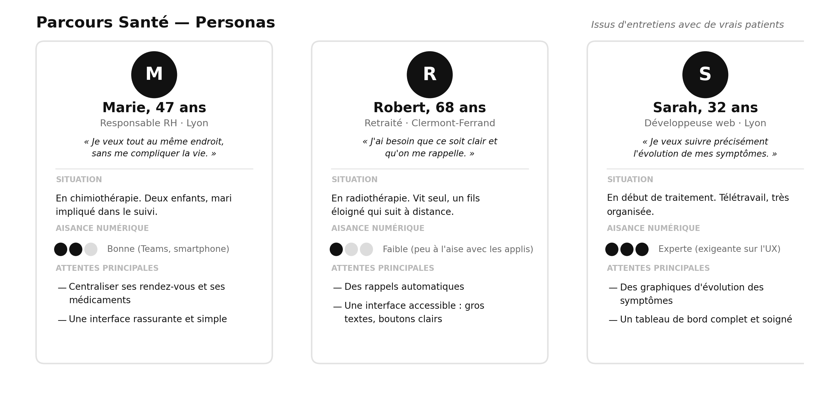
J’AI VALIDÉ LE BESOIN AUPRÈS DE VRAIS PATIENTS
Trois personas issus d’entretiens réels — des attentes et des niveaux d’aisance différents
Notes:
Mais était-ce seulement mon besoin ? Pour le vérifier, je ne me suis pas fié à mon seul ressenti : je suis allé à la rencontre de patients et j'ai mené des entretiens. J'en ai tiré trois personas — Marie, Robert et Sarah — avec des attentes et des niveaux d'aisance très différents. J'ai retrouvé chez eux les mêmes difficultés : le besoin était bien réel et partagé.

Slide 7
CE QUI EXISTE DÉJÀ — ET LE MANQUE
Calmedica
Mon Suivi Psy
Doctolib
Fort Télésurveillance validée
Fort Journal + graphiques
Fort Référence des RDV
Limite Réservée aux pros, pas d’accès patient
Limite Santé mentale uniquement
Limite Ni journal ni suivi des traitements
Aucune solution ne réunit, en français et pour le patient, RDV + médicaments + journal dans une seule interface.
Notes:
J'ai ensuite regardé ce qui existait déjà. Calmedica est réservé aux professionnels, sans accès patient. Mon Suivi Psy est très bien mais limité à la santé mentale. Doctolib gère les rendez-vous mais ni le journal ni les traitements. Conclusion : aucune solution ne réunit, en français et pour le patient, les rendez-vous, les médicaments et le journal dans une seule interface. C'est ce manque que Parcours Santé vient combler.

Slide 8
LA SOLUTION : CENTRALISER LE PARCOURS DE SOIN
1
2
3
Rendez-vous
Médicaments
Journal des symptômes
Centraliser tous mes RDV médicaux (date, lieu, médecin, notes).
Suivre mon traitement et recevoir des rappels de prise.
Noter l’intensité (1-10) et visualiser l’évolution sur 30 jours.
+ Un tableau de bord synthétique à la connexion.
Notes:
Ma réponse à ce manque : Parcours Santé, qui centralise le parcours de soin autour de trois modules. Un : les rendez-vous. Deux : les médicaments, avec des rappels. Trois : le journal des symptômes, avec une cotation et un graphique d'évolution. Le tout complété par un tableau de bord qui donne une vue de la journée à la connexion.

Slide 9
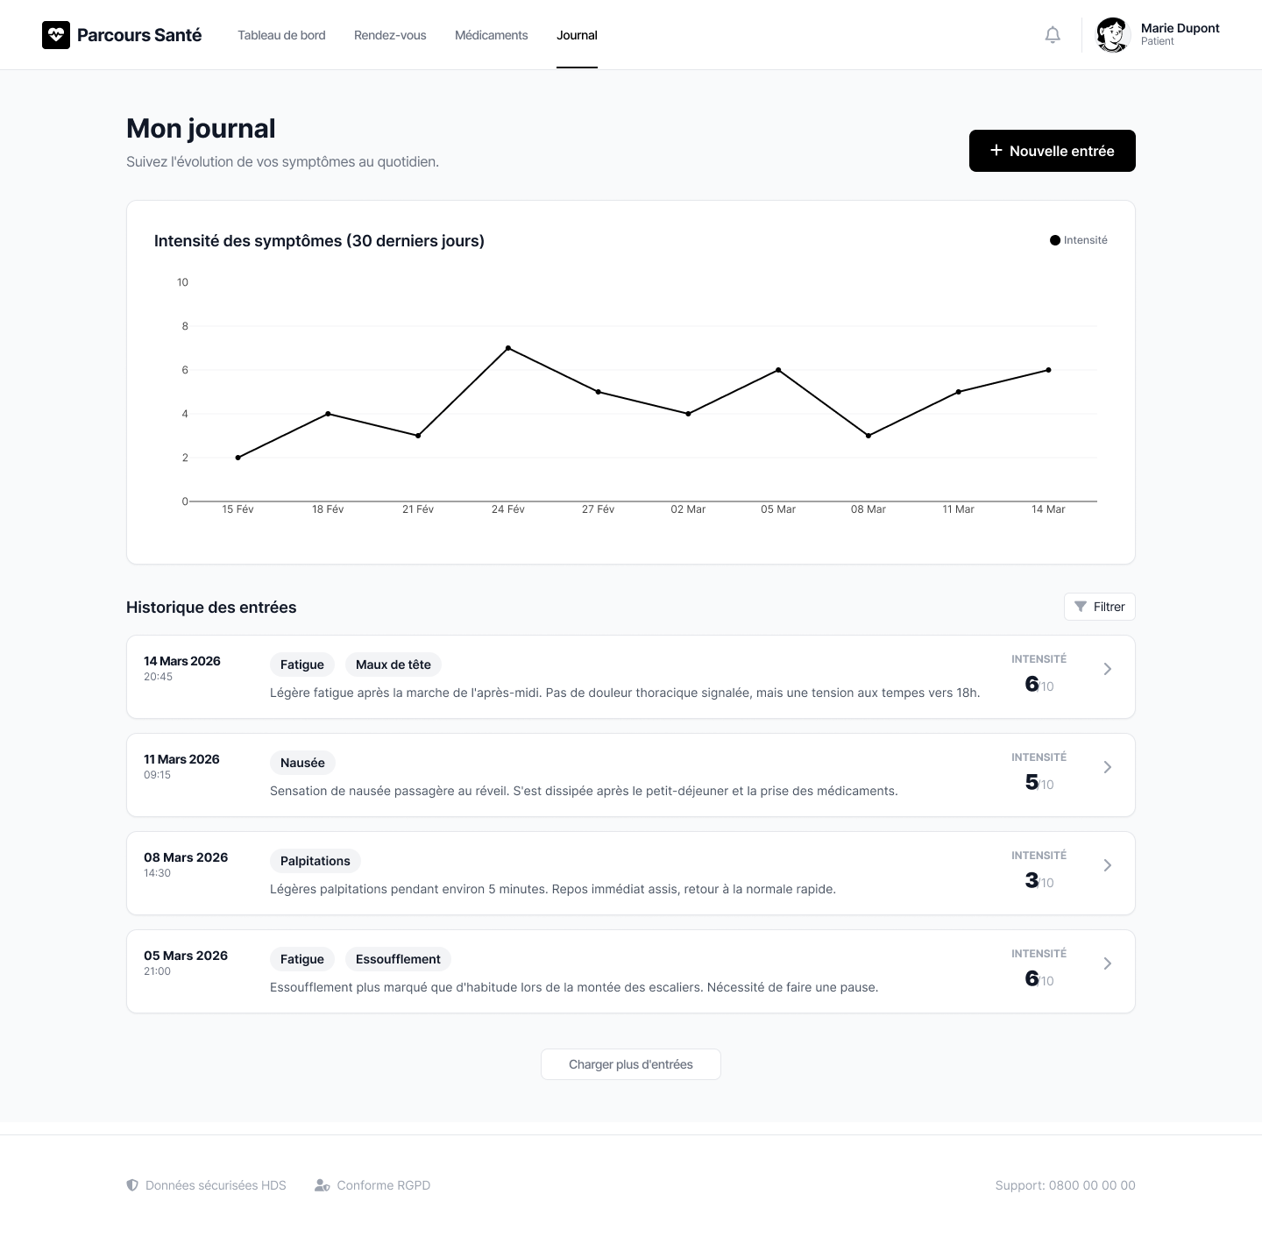
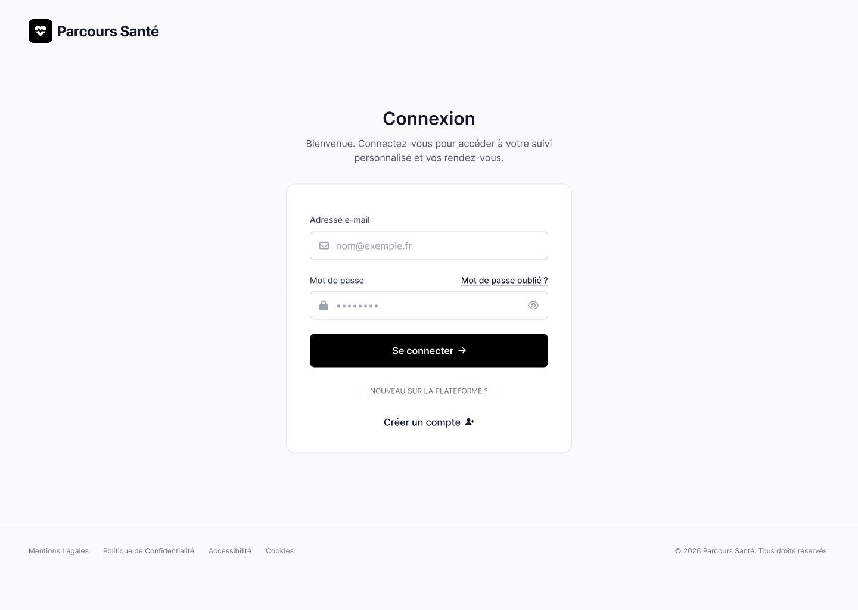
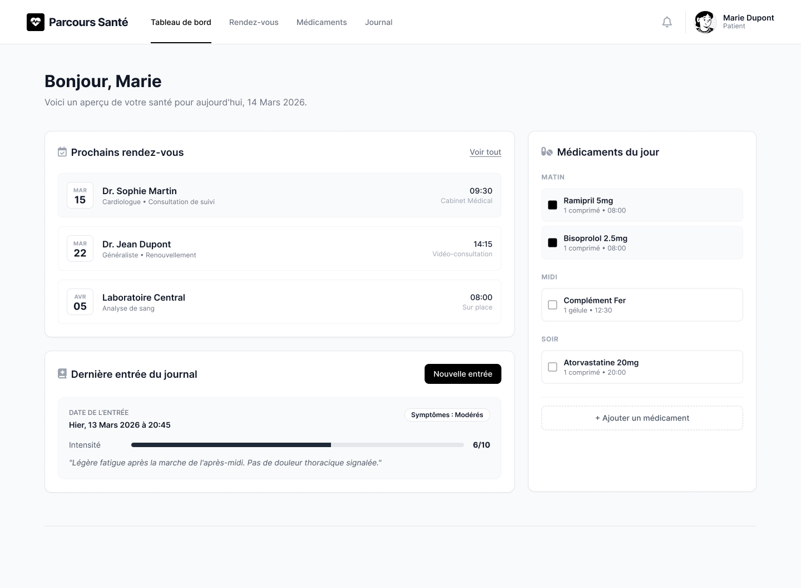
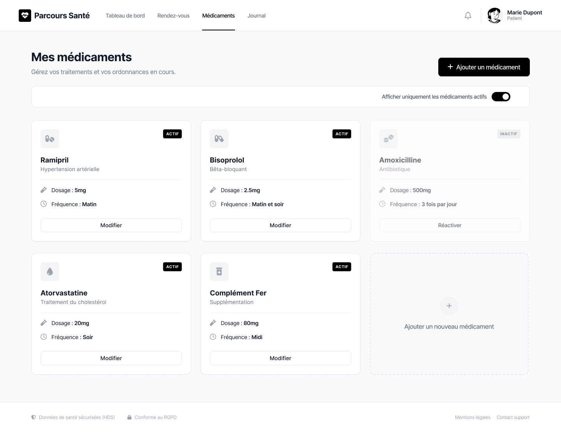
L’APPLICATION, EN IMAGES
Connexion · Tableau de bord · Médicaments · Journal
Notes:
Voici l'application telle qu'elle a été développée : la connexion, le tableau de bord, la gestion des médicaments et le journal avec son graphique. Je vais vous la montrer en direct juste après.

Slide 10
Démonstration en direct
Parcours complet : connexion · rendez-vous · médicaments · journal
Notes:
Je vous propose maintenant une démonstration en direct de l'application. [DÉMO : montrer la connexion, ajouter un rendez-vous, ajouter un médicament et sa prise, créer une entrée de journal et montrer le graphique qui se met à jour.] Prévoir 5 à 8 minutes.

Slide 11
Pourquoi une application web ?
Livrer un produit complet et cohérent de bout en bout, plutôt qu’une application mobile partielle
Accessible depuis un navigateur, sans installation
Une architecture pensée pour être réutilisée ensuite
→ Le mobile reste la cible finale : j’y reviens dans les perspectives.
Notes:
Un mot sur un choix de conception : pour cette première version, j'ai fait le choix assumé d'une application web plutôt que mobile. Cela m'a permis de livrer un produit complet et cohérent de bout en bout, accessible sans installation, et surtout une base réutilisable. Le mobile reste la cible finale — j'y reviendrai dans les perspectives.

Slide 12
Conception & réalisation
De l’organisation du projet au code
Notes:
Passons maintenant à la conception et à la réalisation technique. Je vais vous montrer comment j'ai organisé le projet, modélisé les données, structuré le code, puis développé et sécurisé l'application.

Slide 13
Comment j’ai organisé le projet
Méthode agile Kanban, pilotée avec Trello
À faire
En cours
Terminé
Chaque fonctionnalité était une carte, que je faisais avancer d’une colonne à l’autre.
Notes:
Comme j'ai mené ce projet seul et en parallèle d'un traitement, il me fallait une organisation souple. J'ai choisi une méthode agile de type Kanban, avec Trello : chaque fonctionnalité était une carte que je faisais avancer de « à faire » à « terminé ». Après une interruption, je reprenais tout de suite là où j'en étais. Un diagramme de Gantt détaille le planning de février à août 2026.

Slide 14
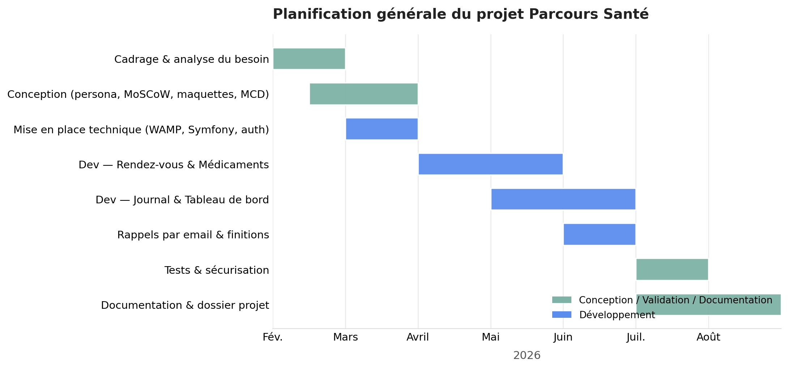
PLANNING — DIAGRAMME DE GANTT
Notes:
Voici le planning du projet sous forme de diagramme de Gantt, de février à août 2026 : le cadrage et l'analyse du besoin, la conception, le développement des fonctionnalités, puis les tests et la documentation. Certaines phases se chevauchent, ce qui est cohérent avec une méthode agile où l'on avance par itérations.

Slide 15
De l’analyse à la priorisation
User stories, priorisées avec la méthode MoSCoW
Must have
Inscription, RDV, médicaments, rappels, journal, graphique, tableau de bord, sécurité
Should have
Reset mot de passe, prises effectuées, catégories, profil
Could have
Rappels automatisés, notifications RDV, export
Won’t (cette version)
App mobile, notifications push, API publique, accès hors ligne
Notes:
À partir du besoin, j'ai rédigé des user stories — ce que l'utilisateur doit pouvoir faire — puis je les ai priorisées avec la méthode MoSCoW. Le « Must have » : l'essentiel, ce que j'ai développé. Le « Should » et « Could » : des améliorations. Et le « Won't » : ce que j'ai volontairement laissé de côté pour cette version. Ça m'a permis de rester concentré sur la valeur.

Slide 16
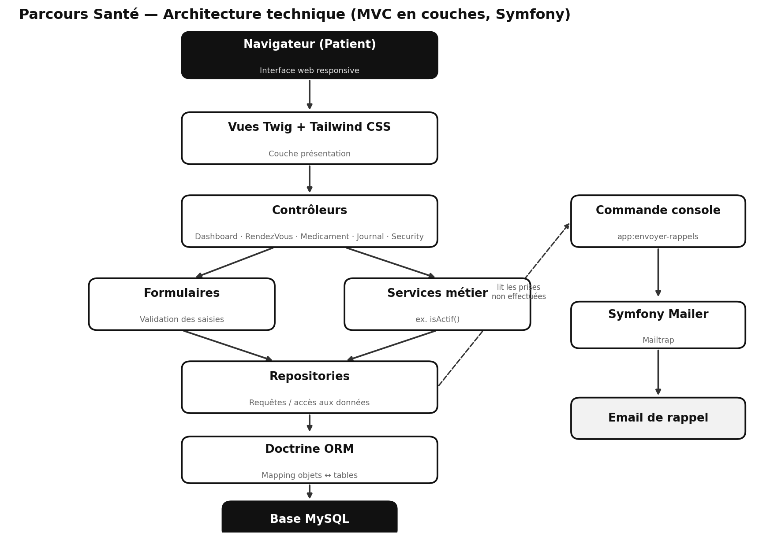
ARCHITECTURE TECHNIQUE EN COUCHES (MVC)
Présentation : vues Twig, Tailwind, Chart.js
Contrôleur : reçoit la requête, coordonne
Métier : services & commandes (rappels)
Accès aux données : repositories
Persistance : Doctrine ↔ MySQL
Notes:
J'ai structuré l'application en couches, selon le patron MVC de Symfony. Chaque couche a un rôle unique : la présentation avec Twig, le contrôleur qui coordonne, la couche métier avec mes services et commandes, l'accès aux données avec les repositories, et la persistance gérée par Doctrine vers MySQL. Cette séparation rend le code lisible, testable, et surtout évolutif — c'est ce qui permettra de réutiliser la logique pour le mobile.

Slide 17
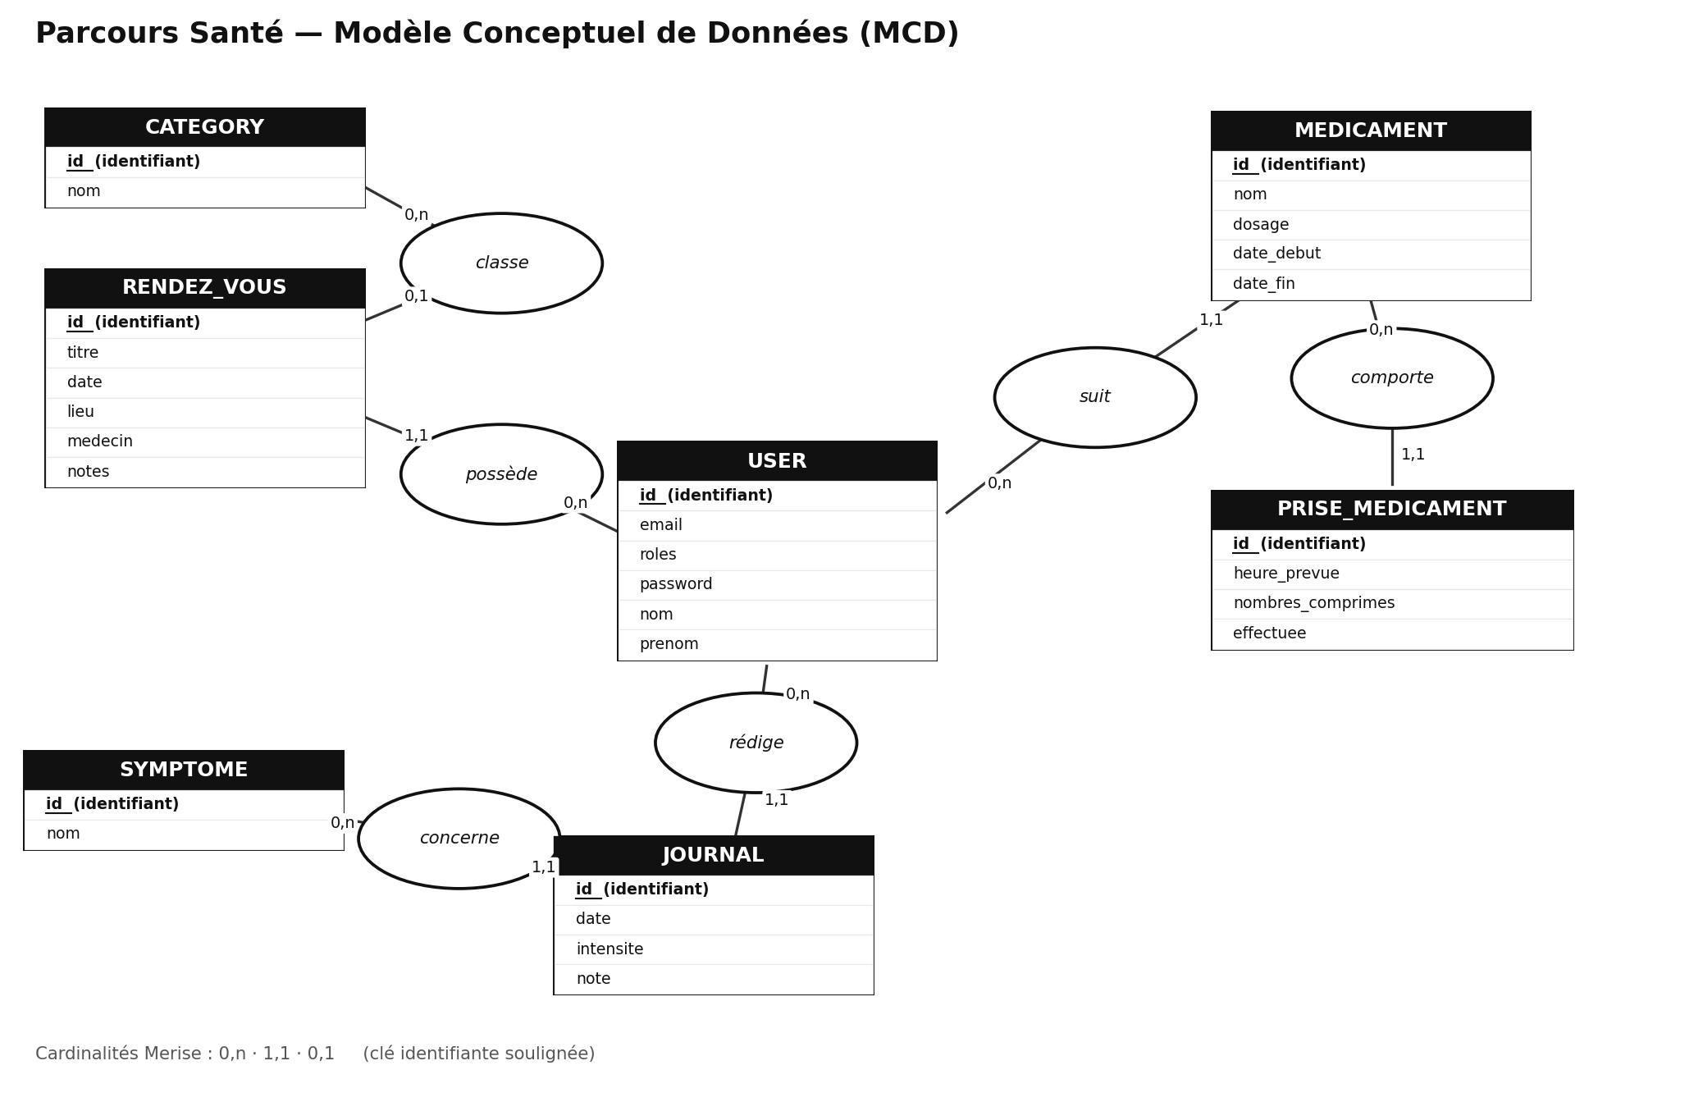
CONCEPTION DES DONNÉES — MERISE
Modèle Conceptuel de Données (MCD) — 7 entités et leurs associations
Notes:
Pour les données, j'ai suivi la méthode Merise. Le modèle conceptuel, le MCD, représente les sept entités de mon domaine — patient, rendez-vous, médicament, prise, journal, symptôme, catégorie — et les associations entre elles, avec les cardinalités : par exemple, un patient a plusieurs rendez-vous.

Slide 18
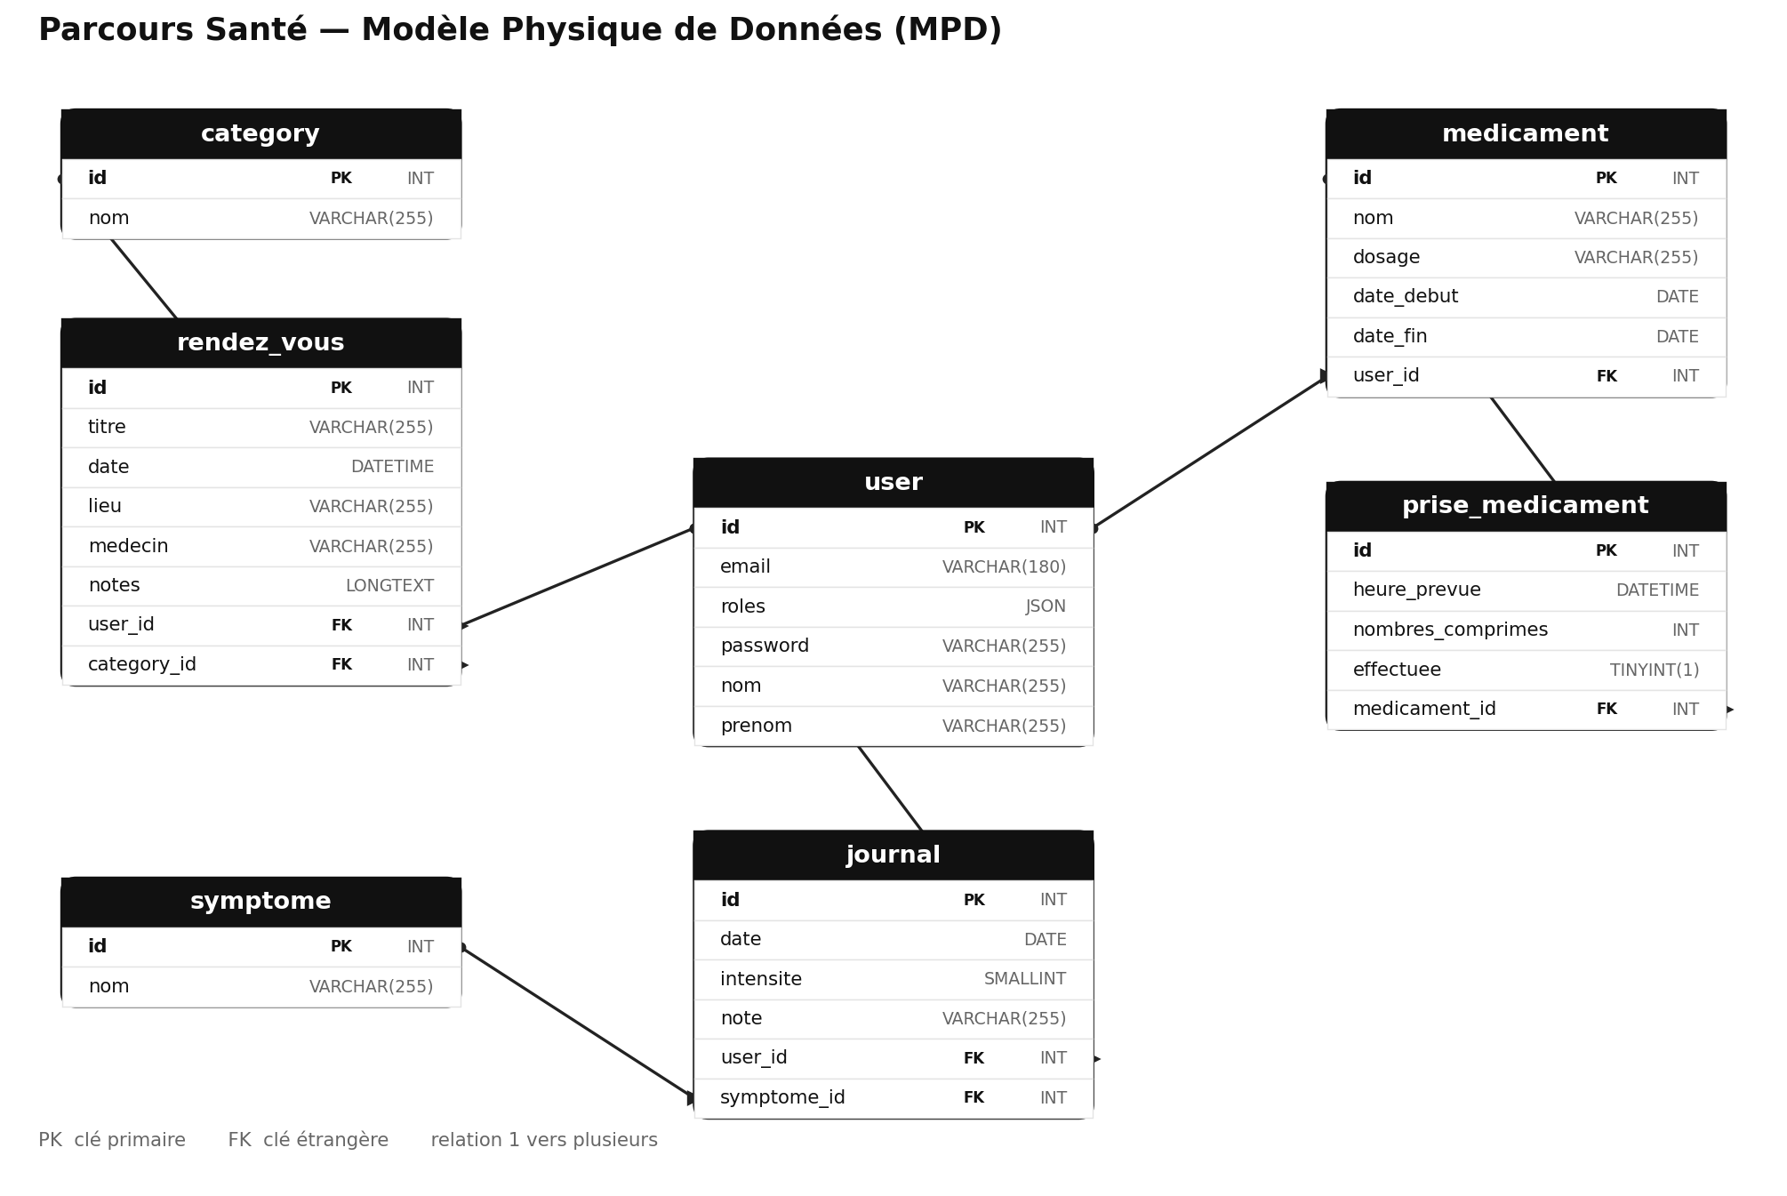
DU CONCEPTUEL AU PHYSIQUE — MLD & MPD
Modèle Physique de Données (MPD) — tables, types SQL et clés, prêtes pour MySQL
Notes:
Le MCD est ensuite traduit en modèle logique — les tables avec leurs clés primaires et étrangères — puis en modèle physique, le MPD, avec les types SQL précis, prêt à être créé dans MySQL. On va donc du plus abstrait au plus concret.

Slide 19
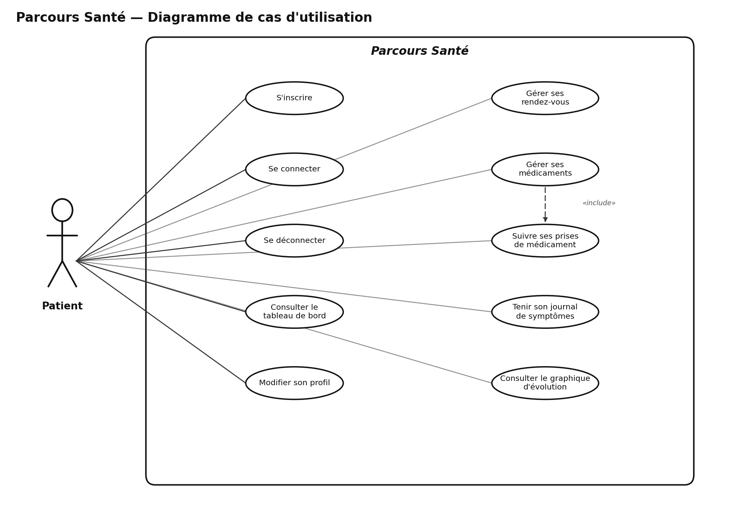
CONCEPTION UML — CAS D’UTILISATION
Notes:
Là où Merise décrit la base, UML décrit l'application. Le diagramme de cas d'utilisation montre ce que le patient peut faire : s'inscrire, se connecter, gérer ses rendez-vous et ses médicaments, tenir son journal, consulter son tableau de bord.

Slide 20
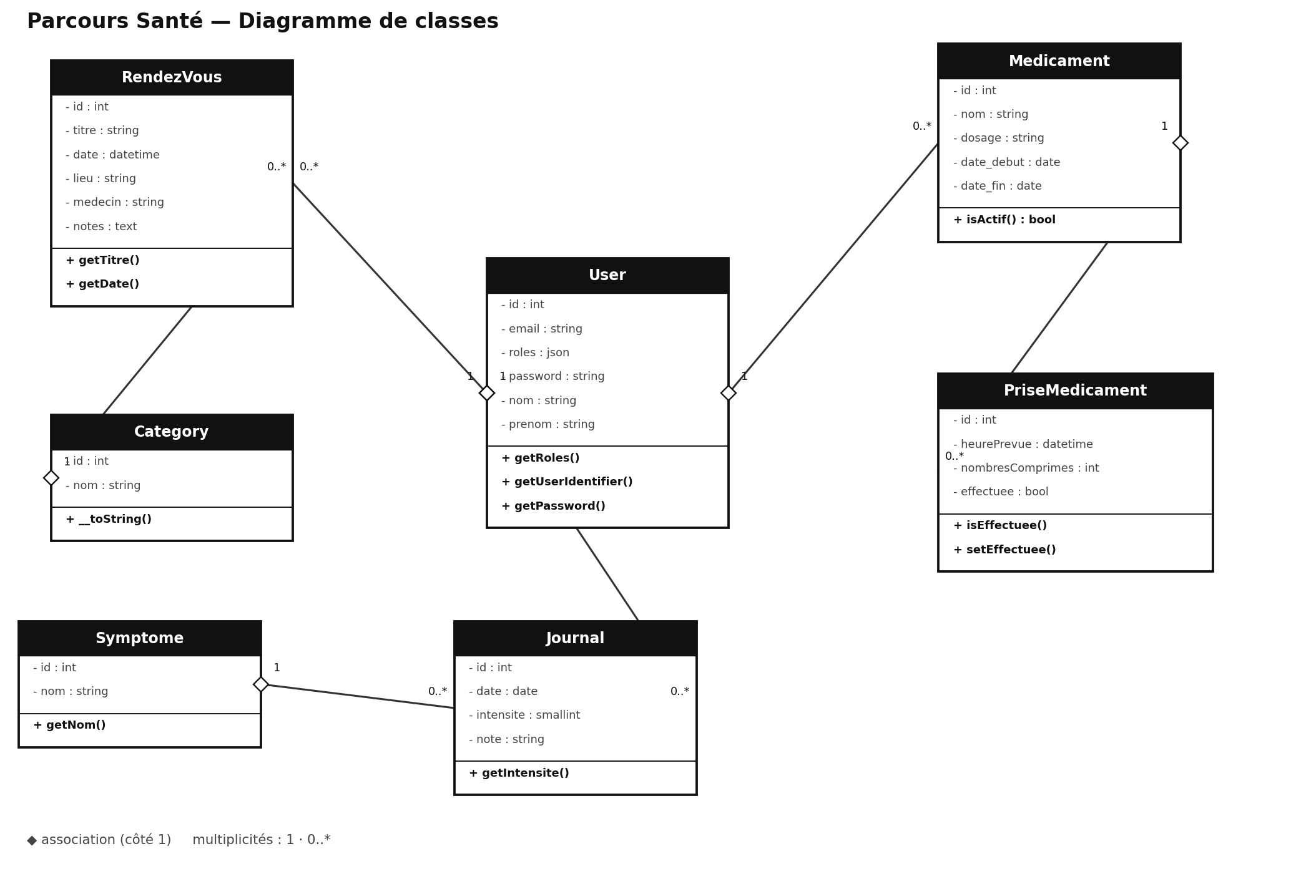
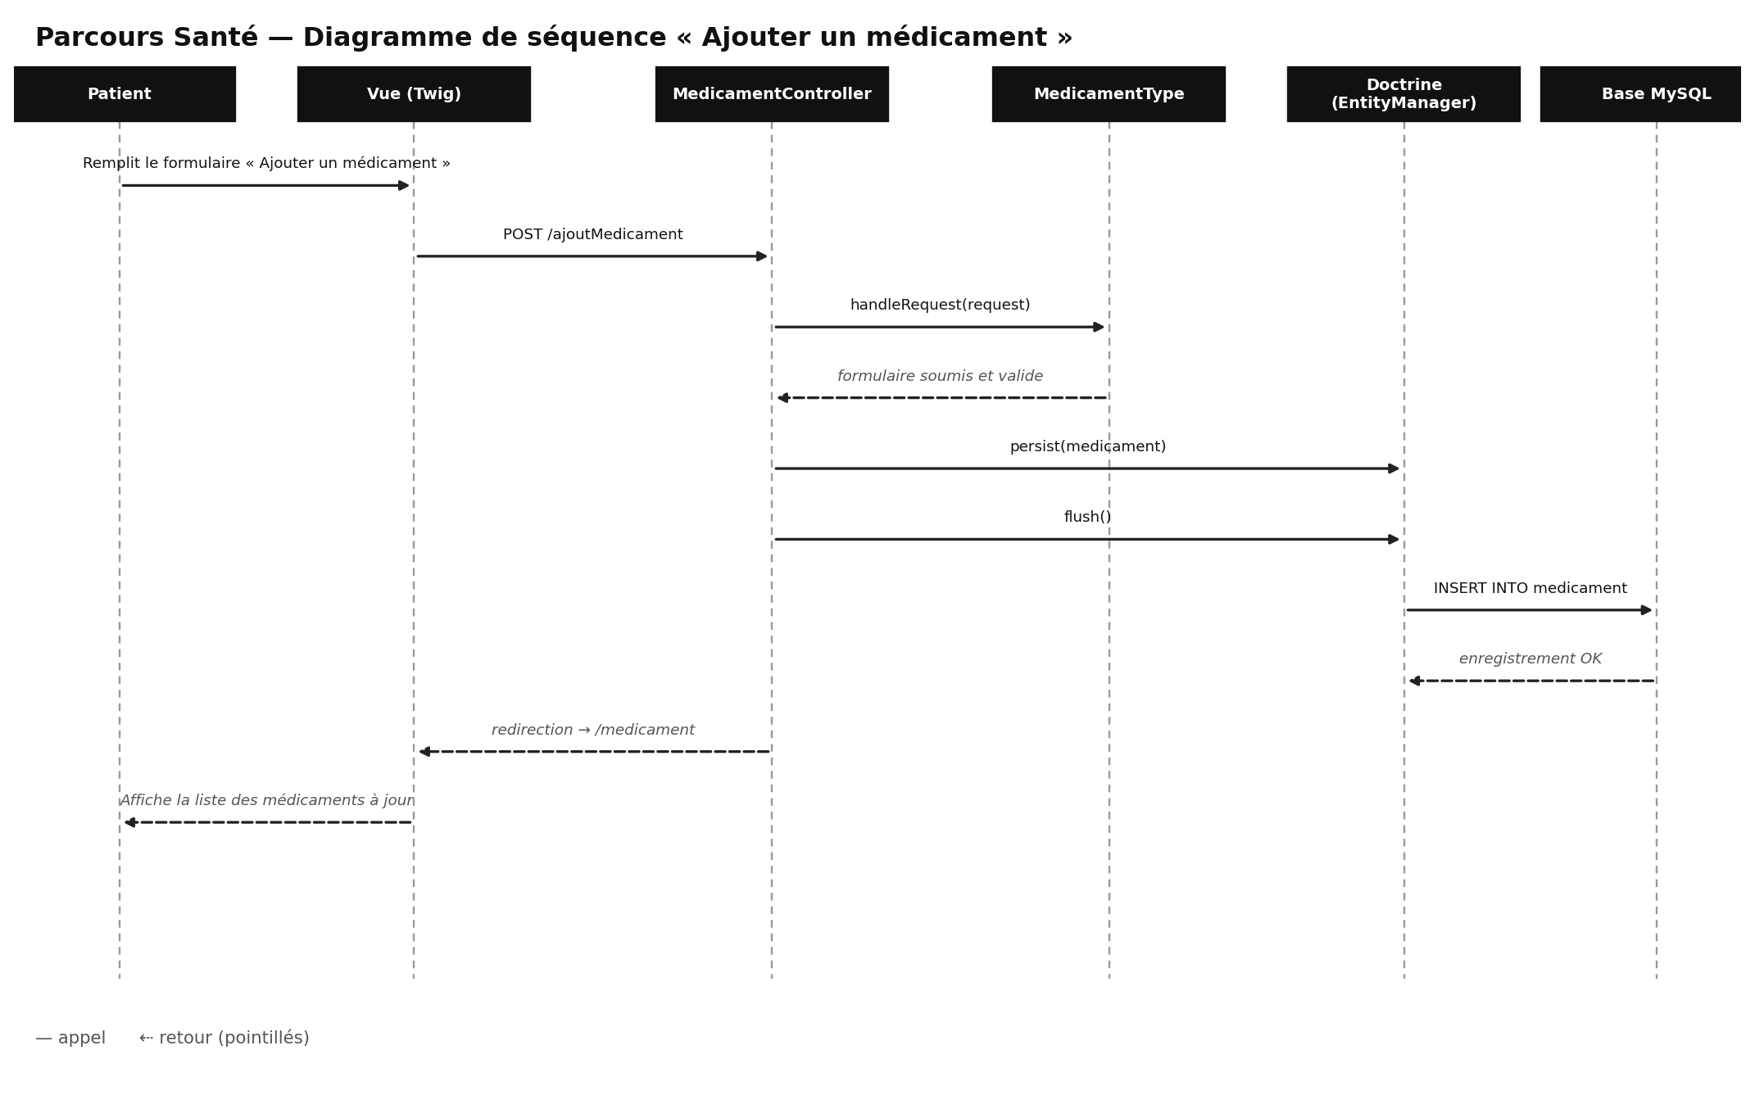
CONCEPTION UML — CLASSES & SÉQUENCE
Diagramme de classes (à gauche) et de séquence « ajouter un médicament » (à droite)
Notes:
Le diagramme de classes montre la structure objet, avec les attributs et les méthodes — par exemple la méthode isActif d'un médicament. Le diagramme de séquence, lui, montre l'ordre des échanges pour un scénario précis, ici l'ajout d'un médicament : la vue, le contrôleur, le formulaire, l'ORM et la base.

Slide 21
Choix technologiques
Symfony 7.4
PHP 8.2
Twig
Tailwind CSS
Framework serveur
Langage
Moteur de vues
Interface
Chart.js
MySQL + Doctrine
WAMP
Git
Graphiques
Base & ORM
Environnement local
Versionnement
Notes:
Côté technologies, j'ai fait des choix cohérents et éprouvés : Symfony 7.4 et PHP 8.2 côté serveur, Twig pour les vues, Tailwind pour l'interface, Chart.js pour les graphiques, MySQL avec l'ORM Doctrine pour les données, un environnement local WAMP, et Git pour le versionnement. Des technologies que je maîtrise, ce qui m'a permis d'aller à l'essentiel.

Slide 22
Deux fonctionnalités en détail
Les rappels de médicament & le journal des symptômes
Notes:
Je vais maintenant zoomer sur deux fonctionnalités que j'ai choisi de vous présenter en détail, parce qu'elles portent une vraie logique métier : les rappels de médicament, et le journal des symptômes avec son graphique.

Slide 23
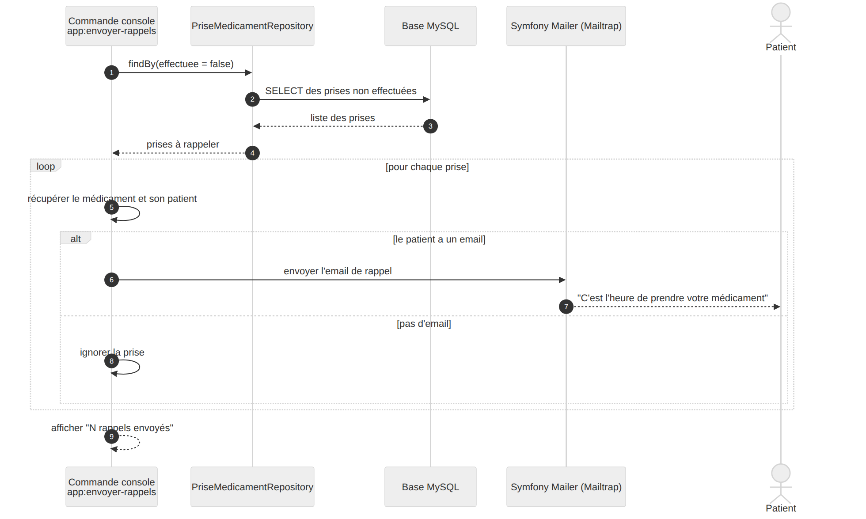
FONCTIONNALITÉ 1 — LES RAPPELS DE MÉDICAMENT
Une commande console Symfony lit les prises non effectuées
Elle retrouve le médicament et le patient
Elle envoie un email de rappel via Symfony Mailer (Mailtrap)
Lancée manuellement pour démontrer ; automatisation prévue
Notes:
Première fonctionnalité : les rappels. Ce n'est pas une page web, c'est une commande console Symfony. Quand on la lance, elle demande au repository toutes les prises non effectuées, retrouve pour chacune le médicament et le patient, et envoie un email de rappel via Symfony Mailer — en développement vers Mailtrap. Aujourd'hui je la lance manuellement pour démontrer le mécanisme ; l'automatisation par une tâche planifiée est prévue.

Slide 24
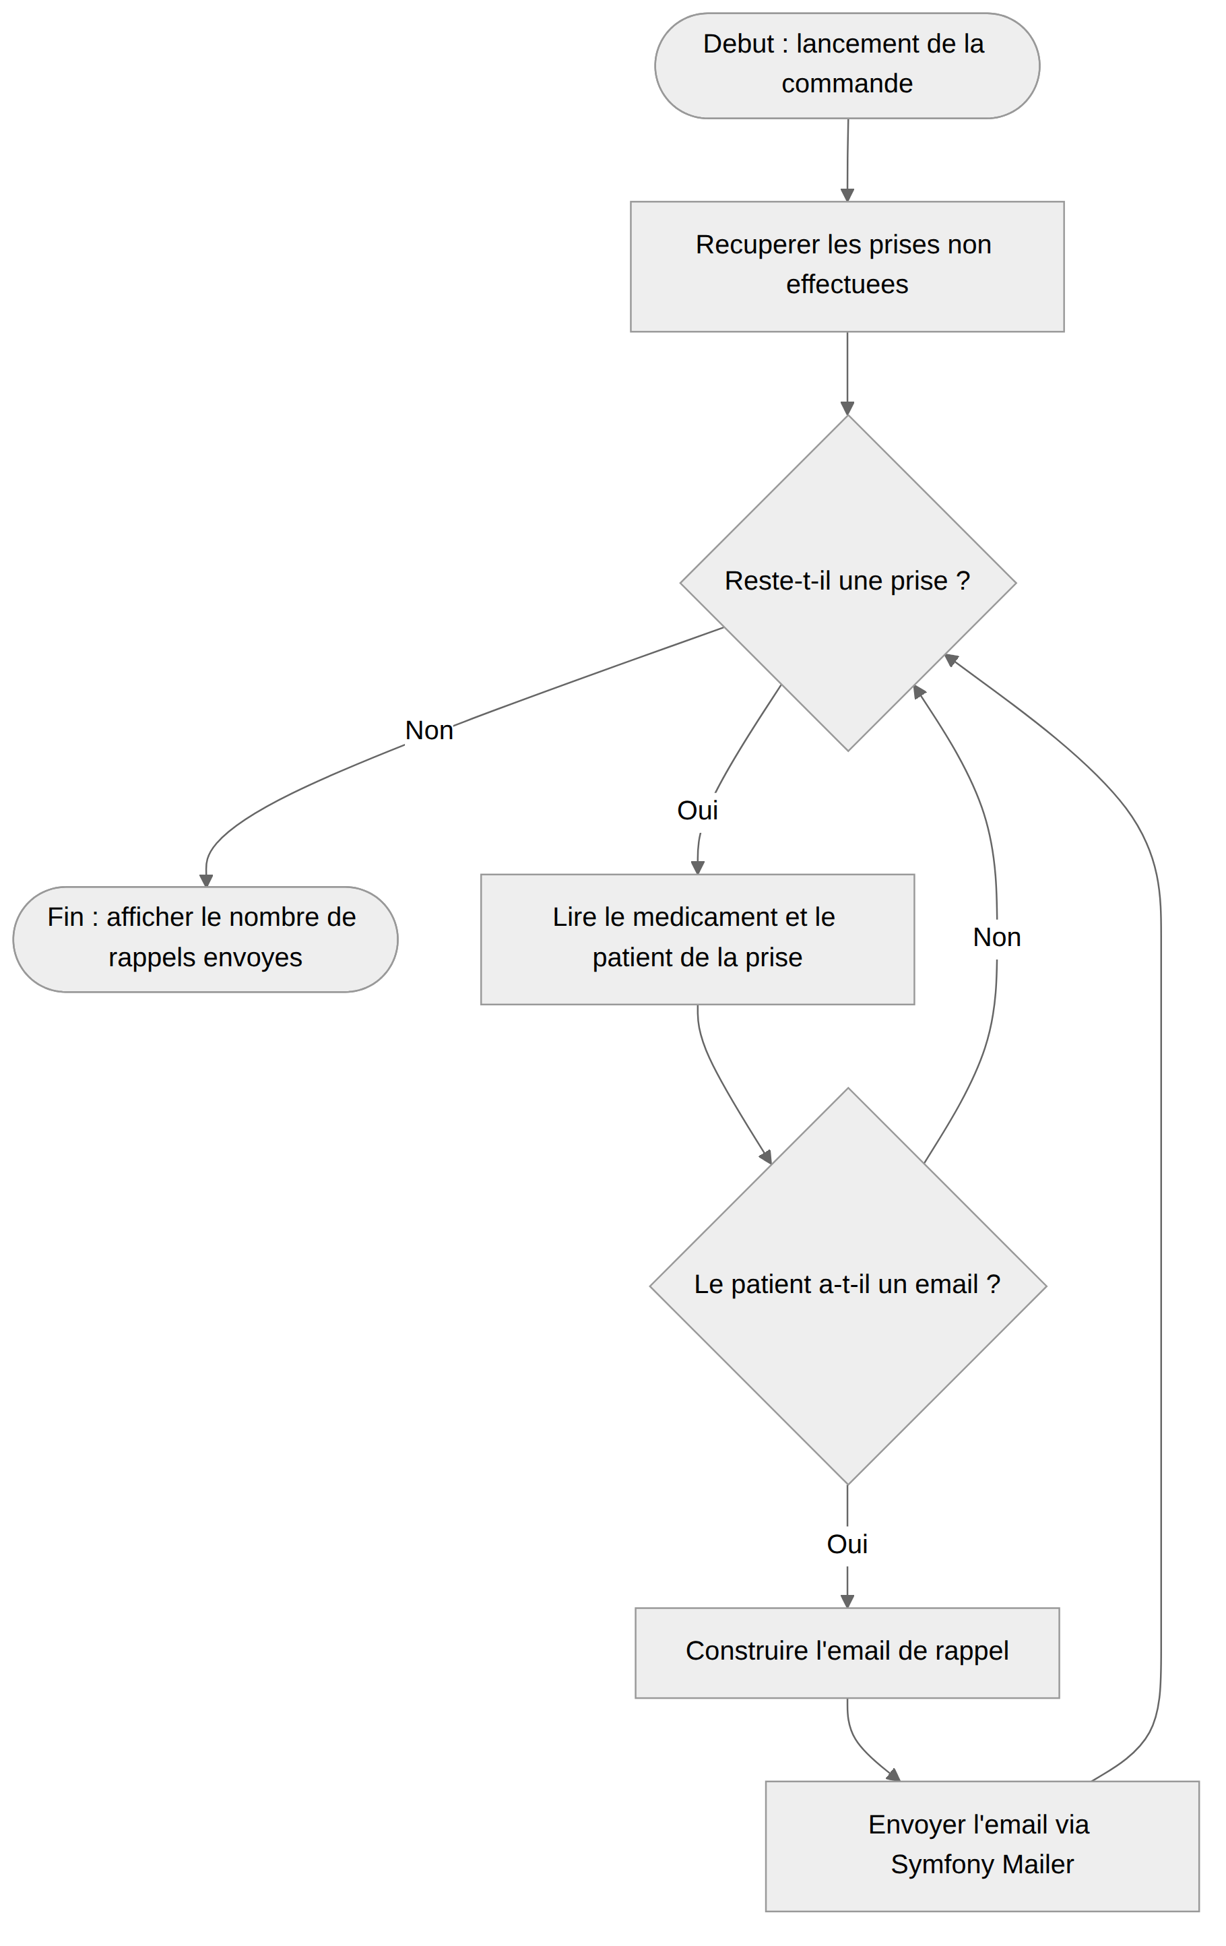
RAPPELS — DIAGRAMME D’ACTIVITÉ (LA LOGIQUE)
Notes:
Voici la même fonctionnalité vue sous l'angle de la conception : le diagramme d'activité des rappels. Il montre la logique pas à pas — on parcourt les prises non effectuées, pour chacune on vérifie l'échéance, on prépare puis on envoie l'email, et on continue jusqu'à la dernière prise. C'est ce schéma qui a guidé l'écriture de la commande.

Slide 25
FONCTIONNALITÉ 2 — LE JOURNAL & LE GRAPHIQUE
Le patient note son symptôme, l’intensité (1-10) et une remarque
Le serveur fournit les données, injectées par Twig
Chart.js dessine la courbe côté navigateur
Objectif : aider le dialogue avec l’équipe soignante
Notes:
Deuxième fonctionnalité : le journal. Le patient note son symptôme, son intensité de 1 à 10 et une remarque. Point technique important : le serveur fournit les données, Twig les injecte dans la page, mais c'est Chart.js, côté navigateur, qui dessine la courbe. Le serveur ne génère pas l'image. Ce graphique est pensé comme un support de dialogue avec l'équipe soignante.

Slide 26
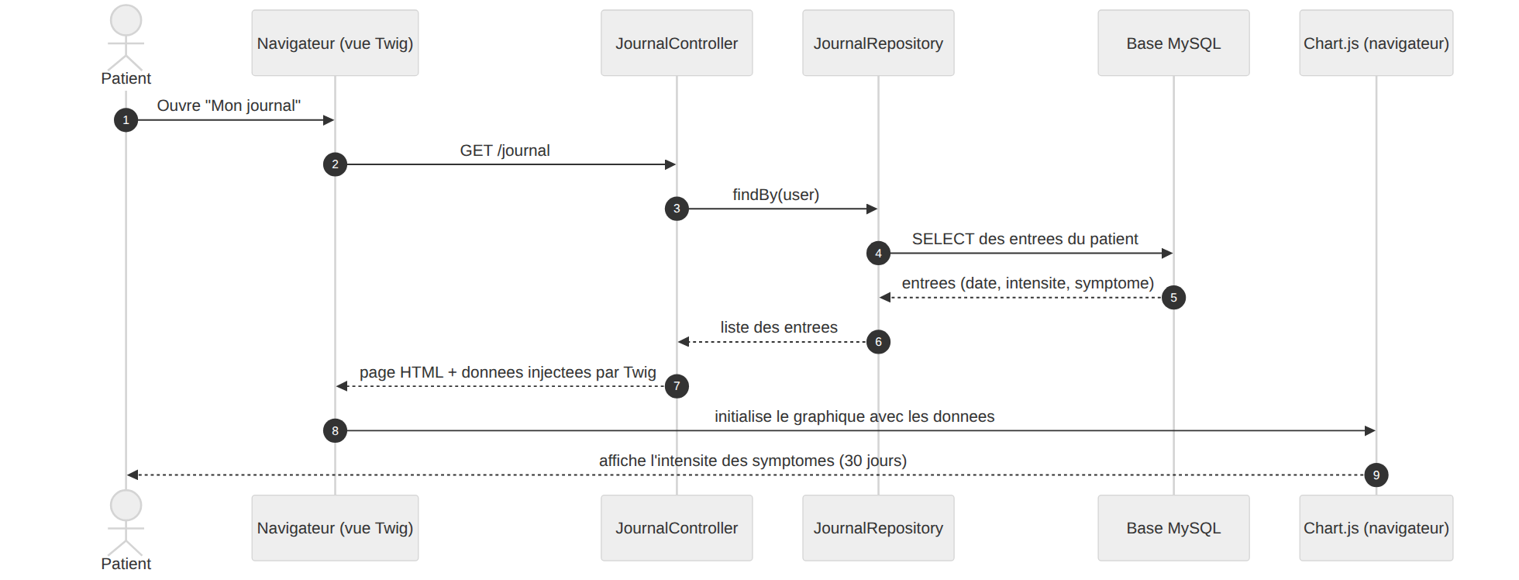
JOURNAL — DIAGRAMME DE SÉQUENCE (LA CONCEPTION)
Notes:
Et voici le diagramme de séquence du journal, qui décrit les échanges : le patient demande la page, le contrôleur interroge le repository, récupère les entrées, Twig construit la page et transmet les données à Chart.js qui trace la courbe dans le navigateur. Ce diagramme montre bien la séparation des rôles entre le serveur et le client.

Slide 27
SÉCURITÉ & DONNÉES DE SANTÉ
Mots de passe hachés
Contrôle d’accès
Composant Security de Symfony (bcrypt), irréversible
Chaque patient n’accède qu’à ses propres données
Protection CSRF
RGPD
Jeton sur chaque formulaire
Minimisation des données, HTTPS en production
Notes:
Comme l'application manipule des données de santé, très sensibles, la sécurité était centrale. Les mots de passe sont hachés par le composant Security de Symfony, de façon irréversible. Chaque patient n'accède qu'à ses propres données, avec une vérification de propriété. Les formulaires sont protégés contre le CSRF par un jeton. Et je respecte les principes du RGPD : minimisation des données et HTTPS en production.

Slide 28
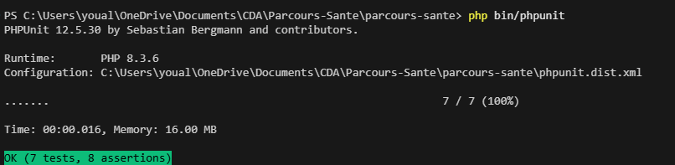
TESTS & QUALITÉ
OK — 7 tests, 8 assertions
Tests unitaires PHPUnit sur la logique métier (isActif d’un médicament)
Tests fonctionnels : axe d’amélioration identifié
Notes:
Pour garantir la qualité, j'ai mis en place des tests unitaires avec PHPUnit sur ma logique métier — par exemple la méthode isActif, en vérifiant le cas d'un médicament expiré, à venir, et en cours. Ils passent : 7 tests, 8 assertions. L'étape suivante serait d'ajouter des tests fonctionnels, que j'ai identifiée comme axe d'amélioration.

Slide 29
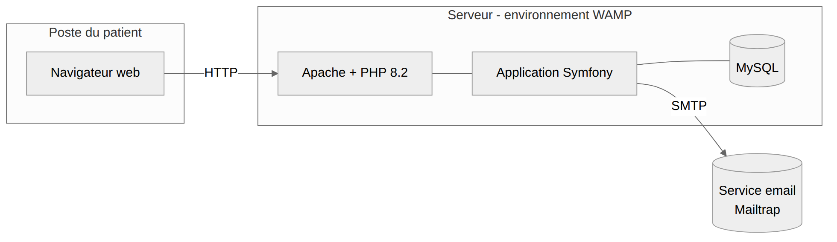
DÉPLOIEMENT
Aujourd’hui : environnement local WAMP, code versionné avec Git
Mise en production : procédure reproductible + migrations Doctrine + HTTPS
Perspectives : conteneurisation Docker et intégration continue (CI/CD)
Notes:
Enfin, le déploiement. Aujourd'hui l'application tourne en local sur WAMP, avec le code versionné sur Git. Pour la mise en production, j'ai préparé une procédure reproductible : récupération du code, installation des dépendances, application des migrations Doctrine pour reconstruire la base, et activation du HTTPS. Comme perspectives : la conteneurisation avec Docker et une chaîne d'intégration continue.

Slide 30
STRATÉGIE DE DÉPLOIEMENT CONTINU (CI/CD) — PERSPECTIVE
1
2
3
4
5
Push sur main
→
Tests automatisés
→
Build image Docker
→
Connexion SSH au VPS
→
Reconstruction du conteneur
Le code est envoyé sur la branche principale (Git)
La chaîne CI lance les tests avant tout déploiement
L’application est empaquetée dans une image conteneur
Le serveur distant récupère la nouvelle image
Le conteneur est relancé : nouvelle version en ligne
Objectif : un déploiement reproductible et automatisé, sans intervention manuelle sur le serveur.
Notes:
Pour aller plus loin sur le déploiement, voici la stratégie d'intégration et de déploiement continus que j'ai imaginée. L'idée : à chaque envoi de code sur la branche principale, une chaîne automatique se déclenche — les tests sont lancés, une image Docker est construite, puis le serveur distant, un VPS, se connecte en SSH et reconstruit le conteneur avec la nouvelle version. Le déploiement devient reproductible et sans manipulation manuelle. C'est une perspective : elle n'est pas encore en place, mais je sais comment la mettre en œuvre.

Slide 31
UN PROJET ANCRÉ DANS UNE INSTITUTION DE SOIN
« Présenté au service informatique du Centre Léon Bérard — où je suis soigné — le projet a suscité l’intérêt de l’équipe, qui envisage de le reprendre et de l’adapter. »
Une collaboration bénévole, née de ma situation de patient.
Notes:
Au-delà de l'examen, le projet a trouvé un écho concret. Je l'ai présenté au service informatique du Centre Léon Bérard, où je suis soigné, et l'équipe s'y est intéressée : elle envisage de le reprendre et de l'adapter. C'est une collaboration bénévole, née de ma situation de patient — et ça renforce l'exigence de sérieux sur la sécurité des données.

Slide 32
Difficultés rencontrées
Mener le projet seul, en autonomie complète, en parallèle d’un traitement
Modéliser proprement les données et faire évoluer la base sans casser l’existant
Résoudre des problèmes techniques concrets et non anticipés (ex. cycle de vie de Turbo pour le graphique)
Garder le cap sur les fonctionnalités qui apportent le plus de valeur
Notes:
Les difficultés ont été réelles. D'abord mener ce projet seul, en parallèle d'un traitement. Ensuite, sur le plan technique : modéliser proprement les données, faire évoluer la base sans casser l'existant, et comprendre le fonctionnement de mon environnement — par exemple le cycle de vie de Turbo pour mon graphique. Chaque difficulté m'a fait progresser.

Slide 33
Ce que ce projet m’a apporté
Concevoir à partir d’un vrai besoin, validé par des utilisateurs — pas d’un cahier des charges théorique
Mener un projet complet, seul, de l’idée à la préparation de la mise en production
Résoudre en autonomie des problèmes techniques concrets et non anticipés
Relier un besoin humain réel à une solution technique
Notes:
Ce projet m'a apporté autre chose que des compétences techniques que je possédais déjà. Il m'a appris à concevoir à partir d'un vrai besoin, validé par des utilisateurs, et non d'un cahier des charges théorique. À mener un projet de bout en bout, seul, de l'idée jusqu'à la préparation de la mise en production. À résoudre par moi-même des problèmes que je n'avais pas anticipés. Et surtout, à relier un besoin humain réel à une solution technique — c'est ce qui a donné du sens à tout le reste.

Slide 34
Perspectives
Développer l’application mobile, en réutilisant la base et la logique via une API
Automatiser les rappels et ajouter les notifications push
Mettre en place des tests fonctionnels
Renforcer la conformité RGPD (suppression, export des données)
Conteneuriser et déployer en production (Docker, CI/CD)
Notes:
Quant à la suite : la cible finale reste l'application mobile, qui s'appuiera sur une API pour réutiliser la base et la logique déjà développées. J'automatiserai les rappels et j'ajouterai les notifications push. Je mettrai en place des tests fonctionnels, je renforcerai la conformité RGPD, et je conteneuriserai l'application pour le déploiement. Le projet est donc pensé comme une première brique, pas comme un aboutissement.

Slide 35
CONCLUSION
« Parcours Santé est né d’une expérience personnelle : celle d’un patient confronté à la charge d’organisation qu’impose un parcours de soin. »
Ce qui a commencé comme un projet de fin d’année pourrait devenir un outil au service de personnes qui traversent la même épreuve.
Notes:
Pour conclure : Parcours Santé est né d'une expérience personnelle, celle d'un patient confronté à la charge d'organisation qu'impose un parcours de soin. Ce qui a commencé comme un projet de fin d'année pourrait devenir un outil au service de personnes qui traversent la même épreuve. Et ça, pour moi, c'est la plus belle réussite. Je vous remercie.

Slide 36
Merci de votre attention
Je suis à votre disposition pour vos questions.
Notes:
Merci de votre attention. Je suis à votre disposition pour vos questions.

